Slide 1
Skara IBK Team 08
2020/21

Slide 2
Föräldramöte 2020-10-11
Agenda
Målsättning säsongen 2020/21
Matcher/Träningar
Lagkassa/arbetsuppgifter
Attityd mm

Slide 3
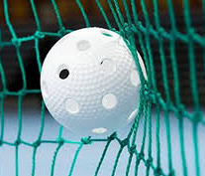
Målsättning säsongen 2020/21
25 spelare.
Skapa en positiv miljö för träning och tävling med fokus på utveckla lagspel samt individ.
Utveckla vårt spel avseende, taktik(spelmönster) samt passningsspel.
Utveckla spelet tillsammans, spela i femmor mer.
Nivåanpassa efter motstånd. Utveckla alla spelare utifrån deras nivå.
Bli ett starkare och snabbare lag. Fys är med på träningarna i högre grad.
Ledord kommer vara passa/kämpa & kamratskap.

Slide 4
Matcher/Träningar mm
Serier: Vi är anmälda till 2st 08 serier, Pantamera pojkar 12 Mellersta samt Norra. Går att följa via innebandyapp. Totalt kommer vi spela 32 matcher. Alla hemmamatcher ligger på samma dag och efter varandra. Detta innebär att vi har 8 tillfällen hemma i vilanhallen.
Norra: Stöpen, Hjo, lockerud, Skövde, Tibro, Mullsjö, Falköping & Halna.
Mellersta: Vara, Alingsås, Falköping, Säven, Wårgårda, Vänersborg, Elfhög & Sandared.
Träningar: Vi tränar mån/ons 18:00-19:30. Varannan fredag kör vi frivillig träning. Giltig frånvaro är sjukdom samt annan sport. Anmäl om ert barn inte kan komma. Annan frånvaro leder till ej uttagen på match.
Cuper: Fatepipe Linköping, Vänerpärlan (sept), Sibben (jan) + en avslutningscup (april)
Läger/övrigt: Vi kommer ha 4 aktiviteter (okt,dec,feb,mars). Bad, bio lazerdoom, pizzakväll mm.

Slide 5
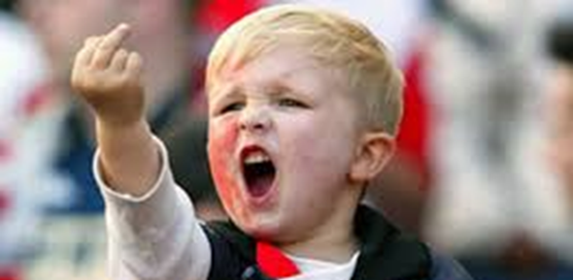
Attityd
Gå från lek till träning.
Attityd till domare, medspelare och motspelare.
Negativt tänkande, skylla på andra samt dåligt språk.
Speltid, positioner, vem man spelar med….
Respekt
Göra sitt bästa, kämpa och vara en bra kamrat.
Sömn innan match
Kost inför/under match
Mobilförbud vid match

Slide 6
Lagkassa/Arbetsuppgifter
Vi har idag ca 18000kr i Lagkassan + Sponsring 16500kr.
Fagerhult + Fröjered/Skövde gav ca 3000 netto.
Vi kommer köpa tshirt/keps och Hoody till killarna.
Sverigelotter och Bingolotter.
Vi kommer fördela arbetsuppgifterna iår enligt följande team:
Team Kiosk: Håkan (inköp), Karolina (ekonomi), Alvin, Jonathan, Lukas, Neo, Leo,
Team Sekk: Hugo, Carl, August, John, Wilma, Louie, Benjamin, Senadin, Lulle, Truls
Team Baka: Leo, Wilmer, Affe, Neo, Viktor, Charlie, William, Måns
Ledarteam: Per, Andreas, Karolina, Peter & Tobbe
PS: Vid hemmamatcher behövs, ljud/ljus ansvariga.DS Alvin, Lukas S
Lag/spelarfoto? Melvin.

